Slide 1
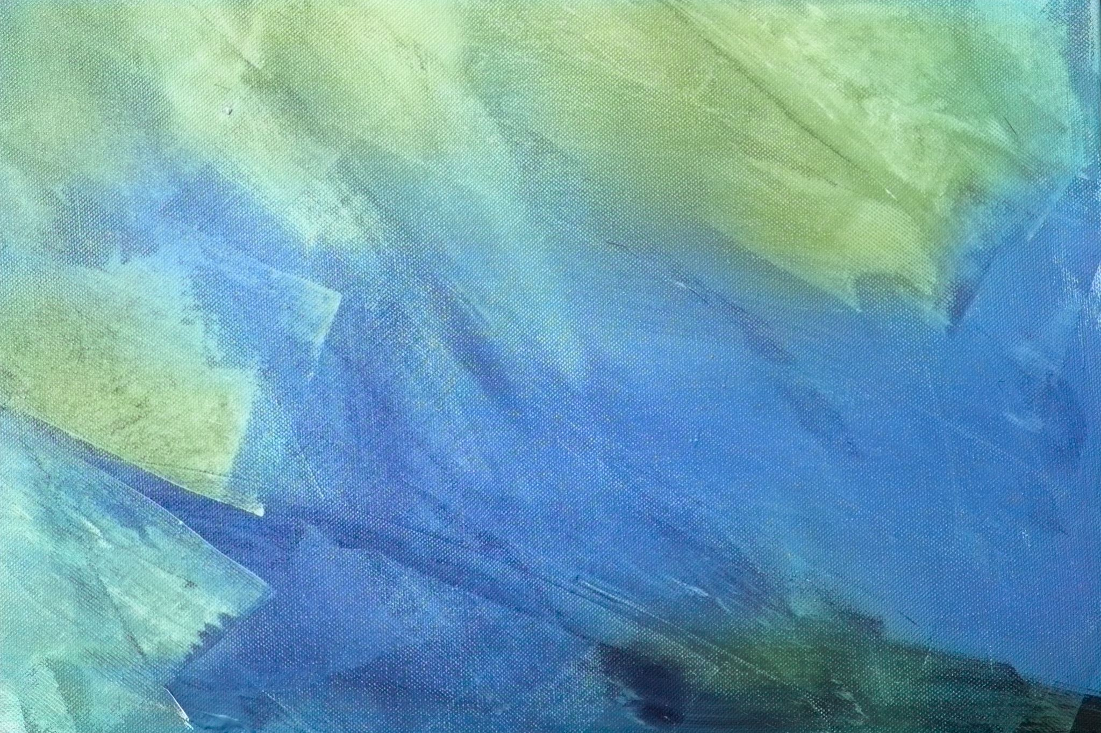


Развој OCR модула за форензички алат Autopsy
УНИВЕРЗИТЕТ У НОВОМ САДУ ФАКУЛТЕТ ТЕХНИЧКИХ НАУКА У НОВОМ САДУ
-МАСТЕР РАД-
Немања Малиновић
Ментор: проф. др. Стеван Гостојић
Нови Сад, 2025

Slide 2
УВОД
Савремене дигиталне истраге садрже огромну количину података
Слике могу садржати текст, али нису машински читљиве
Немогућност претраге текста који се налази у сликама
Успорен форензички процес

Slide 3
УВОД
Проблеми
Autopsy нема савремене уграђене OCR алате
Ручно читање слика
Ограничена претрага унутар слика
Мотивација/потреба
Аутоматска екстракција текста
Унапређење алата отвореног кода
Ризик од превиђања доказа
Бржа идентификација доказа

Slide 4

СТАЊЕ У ОБЛАСТИ
Шта је Autopsy?
Open-source алат за дигиталну форензику
Анализа датотека, артефаката, медија, историје претраживача, е-порука
Типови модула?
Ingest Modules – извршење током увоза и анализе података (Data Source Ingest, File Ingest)
Report Modules – генерисање извештаја
General Modules –визуелизација, интеграција са спољним алатима
Зашто File Ingest модул?
Најбоље место за OCR током процесирања појединачних фајлова
Анализа сваке слике, врши претпроцесирање, извлачи текст и индексира у бази података
Изграђен као модуларна платформа
Notes:
ТОКОМ УВОЗА И АНАЛИЗЕ ПОДАТАКА У СЛУЧАЈ!
Пример за РЕПОРТ МОДУЛ: ИЗВЕШТАЈ О СВИМ КЉУЧНИМ РЕЧИМА ПРОНАЂЕНИМ У СЛУЧАЈУ.
Пример за ЏЕНЕРАЛ МОДУЛ: МОДУЛ КОЈИ ОМОГУЋАВА ИНТЕРАКТИВНО ПРИКАЗИВАЊЕ ГЕОЛОКАЦИЈА НА МАПИ

Slide 5
СТАЊЕ У ОБЛАСТИ
Проширивост Autopsy окружења
Подршка за Java и Python (Jython) модуле
Python модул предности – лакше писати, бржи развој, флексибилност
Мане Python модула – спорије ради него Java модул, ограничене библиотеке (2.7.18)
Слични алати
EnCase – комерцијални алат, поуздан у судским процесима. Мана: веома скуп
FTK (Forensic Toolkit) – познат по брзом индексирању и „user-friendly“ корисничком интерфејсу. Мана: висока цена лиценце и потребан јак хардвер
Notes:
Спорије ради јер се Пајтон модул конвертује преко виртуелне машине у јава извршни код
Пајтон 3 и новије ускоро подржане, пронађено у званичној документацији

Slide 6
OCR (OPTICAL CHARACTER RECOGNITION)
Четири фазе:
Претпроцесирање - припрема слике тако да она буде погодна за даље анализе
Сегментација - раздвајање текста на мање целине, редове, речи и појединачне знакове. Представља најизазовнију фазу.
Препознавање – шаблоснко, статички модели, неуронске мреже
Постпроцесирање – исправљање грешака на основу познатих речи из речника
Омогућава аутоматско претварање текста са слика или докумената у дигитални облик

Slide 7
ИНДЕКСИРАЊЕ ТЕКСТА
Извлачење текста из слика чини га дигитално доступним
Креирање структура које садрже речи/фразе и документе
Инвертовани идекс најчешће коришћен
Реч | Идентификатор документа и позиција
Уговор | Документ1(15), Документ2(87)
Банка | Документ2(13), Документ3(5), Документ7(98)
Рачун | Документ1(67)

Slide 8
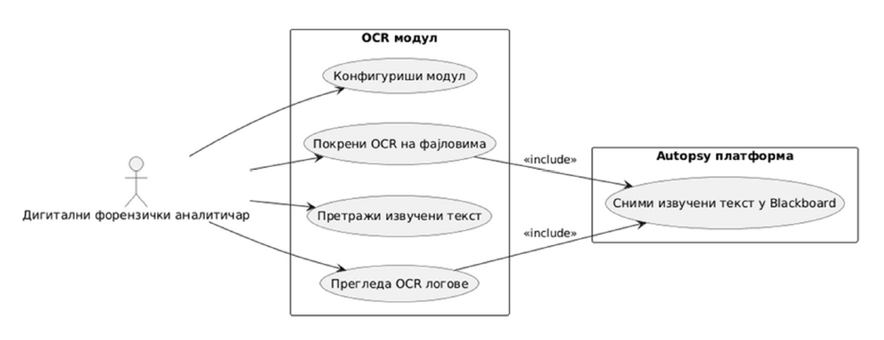
СПЕЦИФИКАЦИЈА - Функционални захтеви
Дијаграм случајева коришћења
Notes:
Дијаграм представља визуелну репрезентацију интеракције корисника са системом.
На прегледан начин се приказују функције које модул пружа.
Конфигурација модула – постављање параметара пре обраде фајлова (подржани језик, формати, опције претпроцесирања)
Покрени ОЦР над фајловима – извлачење текста из подржаних фајлова и складиштење у Autopsy базу података
Прегледање ОЦР логова- праћење статуса обраде током извршења модула
Претражи извучени текст – након чувања у бази података, коришћењем већ постојећег KeyWord Search модула, могуће је претраживати извучени садржај

Slide 9
СПЕЦИФИКАЦИЈА - Нефункционални захтеви
Одређују како систем извршава своје функције и у којим условима.
Перформансе
Стабилност
Употребљивост
Интеграција у потојеће окружење
Notes:
Од модула се очекује да ефикасно обради велики број датотека у разумном временском року
Модул отпоран на грешке
Неправилности се бележе у логовима
Безбедност података – сав извучен текст мора се чувати унутар Аутопси базе како би се очувао интегритет доказа.
Модул треба да буде проширив

Slide 10
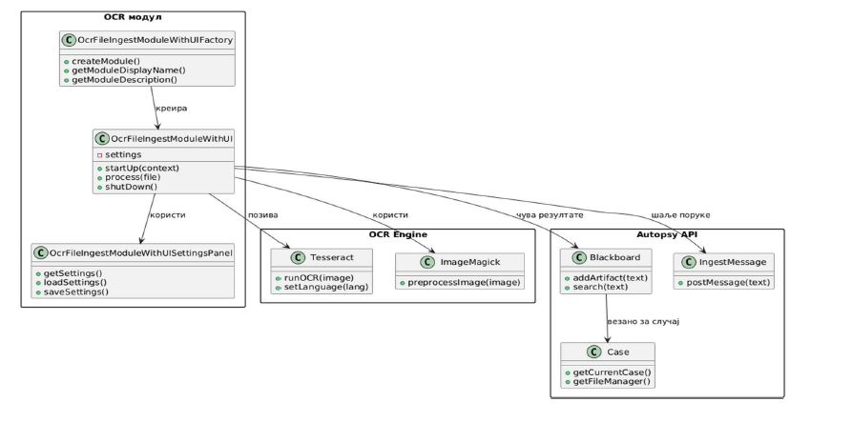
СПЕЦИФИКАЦИЈА
Класни дијаграм
Notes:
Подела одговорности је следећа:
Фабрика је издвојена као засебна класа јер је то стандардни образац који Аутопси захтева.
Фабрика је одговорна за креирање инстанци самог модула и омогућава његову конфигурацију.
Класа која управља током обраде фајлова је друга класа
Трећа и посебна класа је за креирање settings panel-a
Користи се Тесеракт за извлачење текста и Имиџ Меџик за операције претпроцесирања слике.
Из Аутопси апија се користи блекборд за чување извученог текста у базу и кејс, за рад над фајловима директно из случаја у окружењу.

Slide 11
ИМПЛЕМЕНТАЦИЈА
Фабрика (IngestModuleFactory)
Фабрика је одговорна за креирање инстанци самог модула и омогућава његову конфигурацију.
Главни модул (FileIngestModule)
Чува подешавања, филтрира фајлове, главна логика обраде слика
UI Settings Panel
Кориснички избор типова фајлова, grayscale, resize и језик OCR-a

Slide 12
ИМПЛЕМЕНТАЦИЈА
Tesseract OCR
Алат отвореног кода
ImageMagick
Алат отвореног кода
Коришћен као „engine“ за извлачење текста из слика
Развио Google
Коришћен за операције претпроцесирања слика
Grayscale – претварање слике у црно-белу слику
Resize – промена резолуције слике
Могућност одабира језика
Модул креира команде динамички на основу корисничких подешавања.

Slide 13
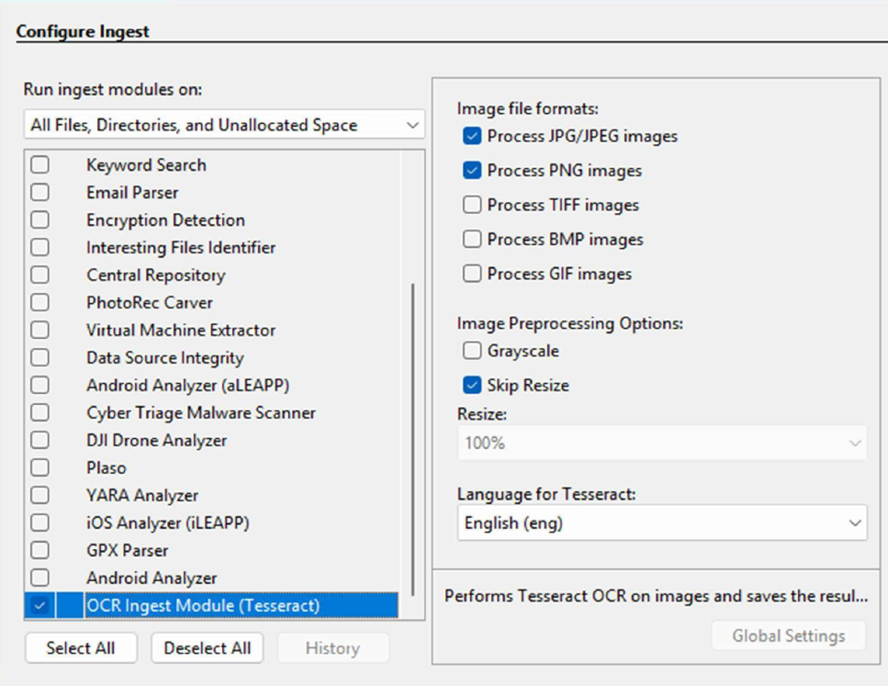
ДЕМОНСТРАЦИЈА
Notes:
Кориснички интерфејс при покретрању модула.

Slide 14
ДЕМОНСТРАЦИЈА

Slide 15
ДЕМОНСТРАЦИЈА

Slide 16
ДЕМОНСТРАЦИЈА

Slide 17
ДЕМОНСТРАЦИЈА

Slide 18
ДЕМОНСТРАЦИЈА

Slide 19
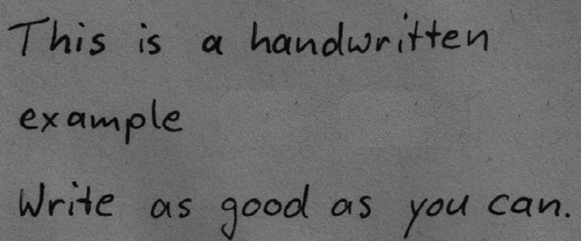
ДЕМОНСТРАЦИЈА

Slide 20
ДЕМОНСТРАЦИЈА

Slide 21
ДЕМОНСТРАЦИЈА

Slide 22
ЗАКЉУЧАК
Потреба за аутоматским извлачењем текста из слика у форензичким истрагама
Модул доноси ефикасност и поузданост
Интеграција у Autopsy омогућава рад у јединственом окружењу
Модул је флексибилан – подешавања формата, језика, претпроцесирања, логовање, лако одржавање кода

Slide 23
ЗАКЉУЧАК
Предности – брзина, примењљивост, аналитичке могућности (рукопис, контекст)
Ограничења: квалитет слика, избор параметара, велики ресурси, фокус само на слике
Будући развој – оптимизација, више језика, аутоматско претпроцесирање, напредна анализа текста, више формата фајлова

Slide 24
ХВАЛА НА ПАЖЊИ!

